Slide 1

Държавен изпит за придобиване на трета степен на професионална квалификация – част по теория на професията
по професия код 481030 „Приложен програмист”
специалност код 4810301 „Приложно програмиране”
Тема: Разработка на уеб сайт на семеен хотел с възможност за on-line резервации.
Дипломант: Михаил Асев
Notes:
Уважаема г-жо Директор, Уважаема комисия, уважаеми
Аз съм ….
Темата на моят дипломен проект е „Разработка на уеб сайт на семеен хотел с възможност за on-line резервации.

Slide 2
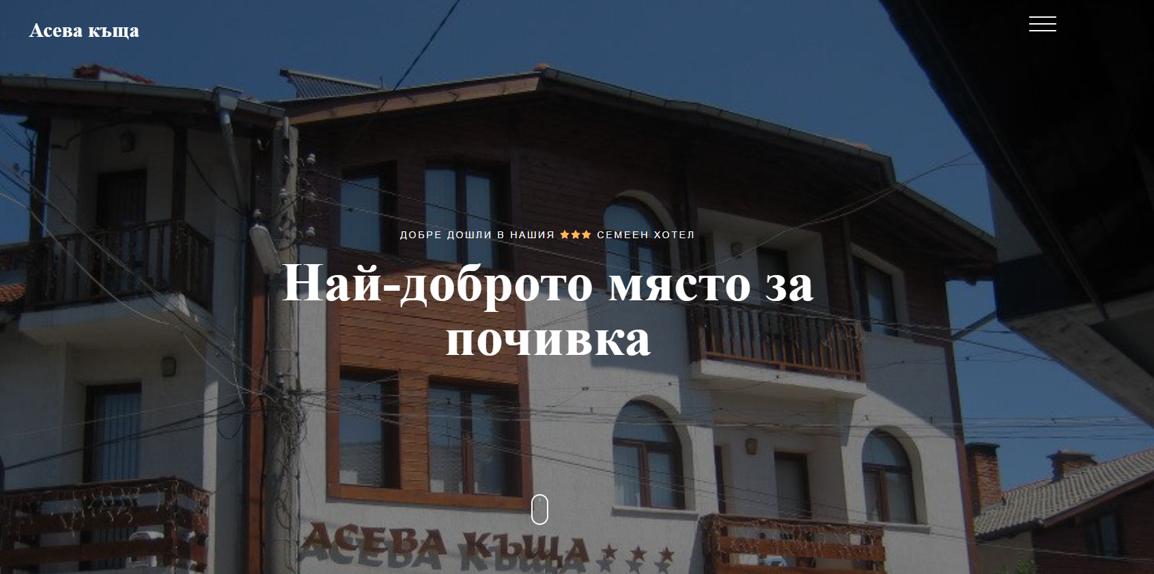
Увод
Notes:
Всеки един хотел, независимо колко е популярен и успешен, почти винаги има свободни стаи. Хотелът не желае да има свободни стаи, тъй като те не реализират печалби за обекта, а трупат загуби. Хотелът губи от свободните стаи и един от начините товa да се промени е да се направи сайт, който да помага тези стаи да бъдат запълнени.
Моят проект се отличаваа с това, че не става дума за въображаем хотел, а за съвсем рален.

Slide 3


Бази данни
Понятие
СУБД
Notes:
Макар и малък, моят сайт активно използва база данни.
Бази данни наричаме структурирано количество от данни.
Бази данни наричаме всичко от най-обикновен списък за пазаруване, през изображения в галерия до огромните количества информация в корпоративните мрежи. За да добавим, да получим достъп и да работим с данни, които са съхранени в базите данни на компютъра, ние се нуждаем от система за управление на базите данни. Такава, например, като MySQL. Тъй като компютрите вече могат да боравят с огромни количества от данни, системите за управление на базите данни играят ключова и централна роля, било то като отделни приложения или като част от такива.

Slide 4
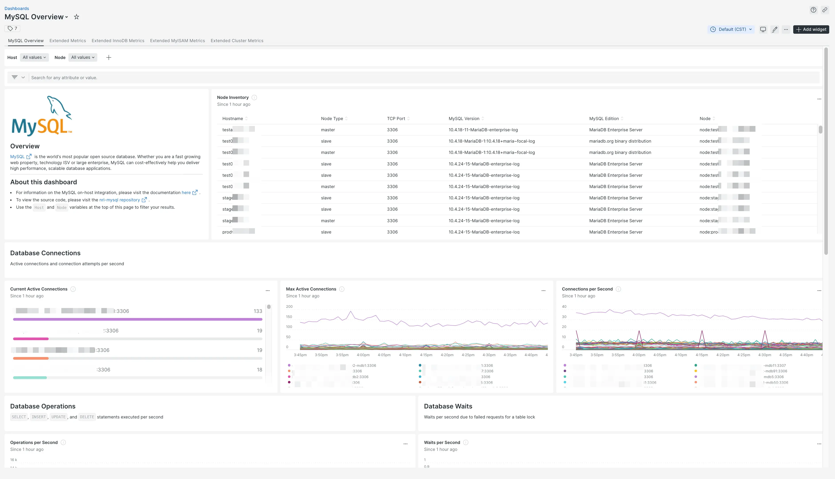

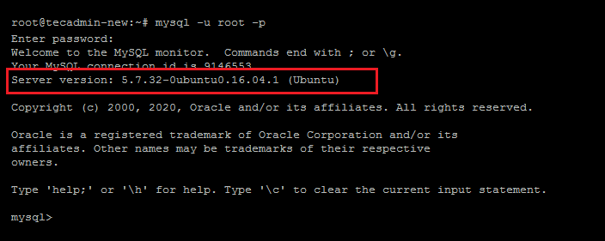
MySQL
SQL бази данни с отворен код
RDBMS
Платформи
Notes:
MySQL е най-популярната система за управление на SQL бази данни с отворен код. Тя се разпространява и поддържа от Oracle Corporation.
MySQL е open source система за управление на релационни бази от данни (RDBMS), която използва SQL. SQL е най – популярния език за въвеждане, достъп и извършване на други процеси с данни в база данни.
Понастоящем MySQL работи върху Linux, UNIX и Windows платформи. Адаптирана е за работа с различни WEB-сървъри, но най-често се използва с Appache

Slide 5
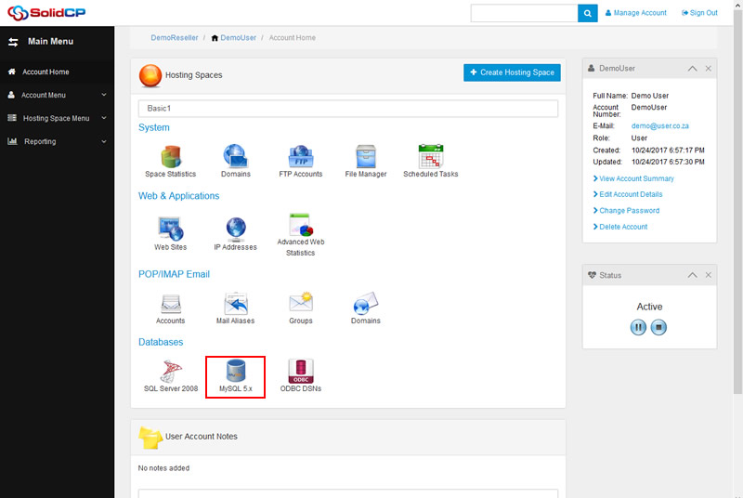
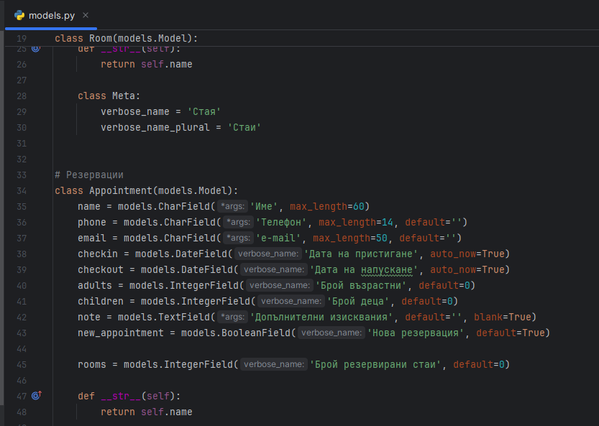
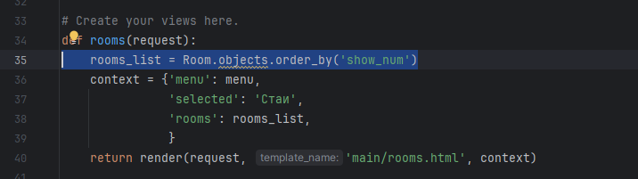
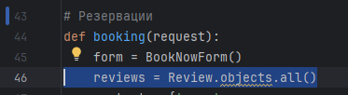
Модели
Notes:
В реалното приложение използвам точно MySQL. Най важнто съображение е възможността за бързо и лесно прехвърляне на сайта на реален сървър.
Т.к използвам Django, не се налага да се използва SQL явно. Т.е не се налага да се пишат заявки към базата данни. Django „обвива“ таблиците от БД с класове. Т.е. за всяка таблица се създава клас по специални правила. След това процесът е на практика автоматичен. Просто използваме вградените, или по точно, наследените от родителският клас model методи за извличане, филтриране, подреждане и т.н на данните

Slide 6
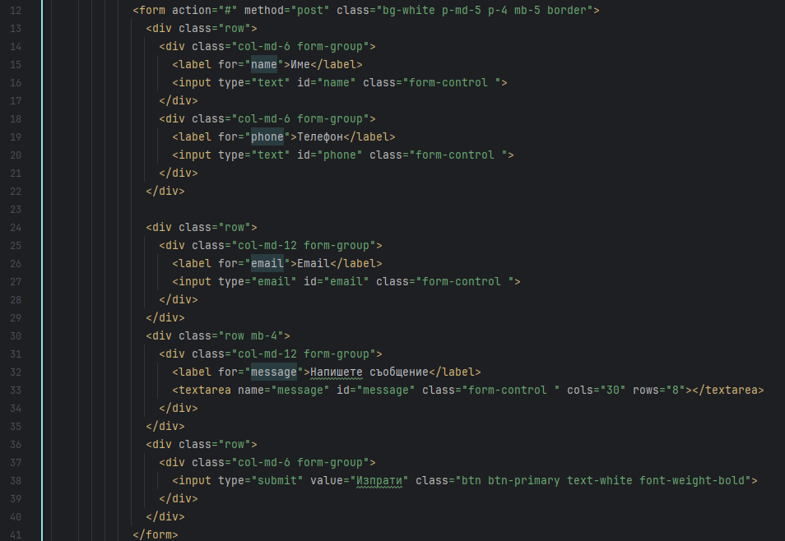
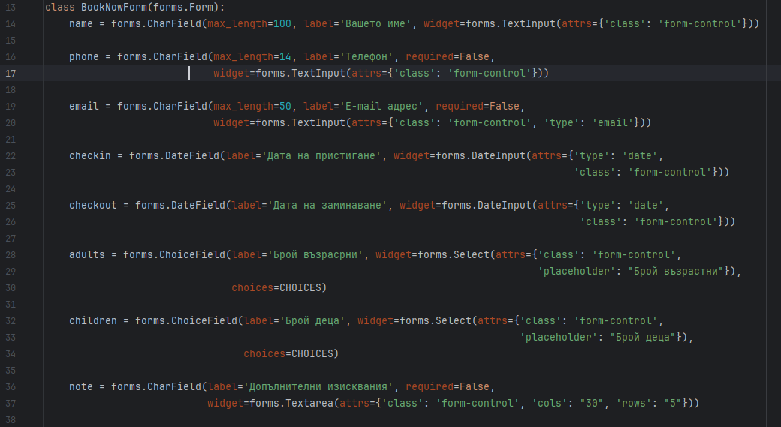
Форми
Django forms
HTML forms
Notes:
При създаване на сайт задачите са, най-общо казано, две: да изпратим на клиента някаква информация и да получим от него някакви данни.
За получаването на данни от клиента се използват формуляри за данни. Или, по-просто, форми. В HTML те се задават с тага form и могат да включват различни полета за въвеждане – текст, числа, дата, падащ списък и т.н.
В Django има вграден механизъм за работа с форми. Това значително опростява процеса по създаване и използване на фомите в реално приложение

Slide 7
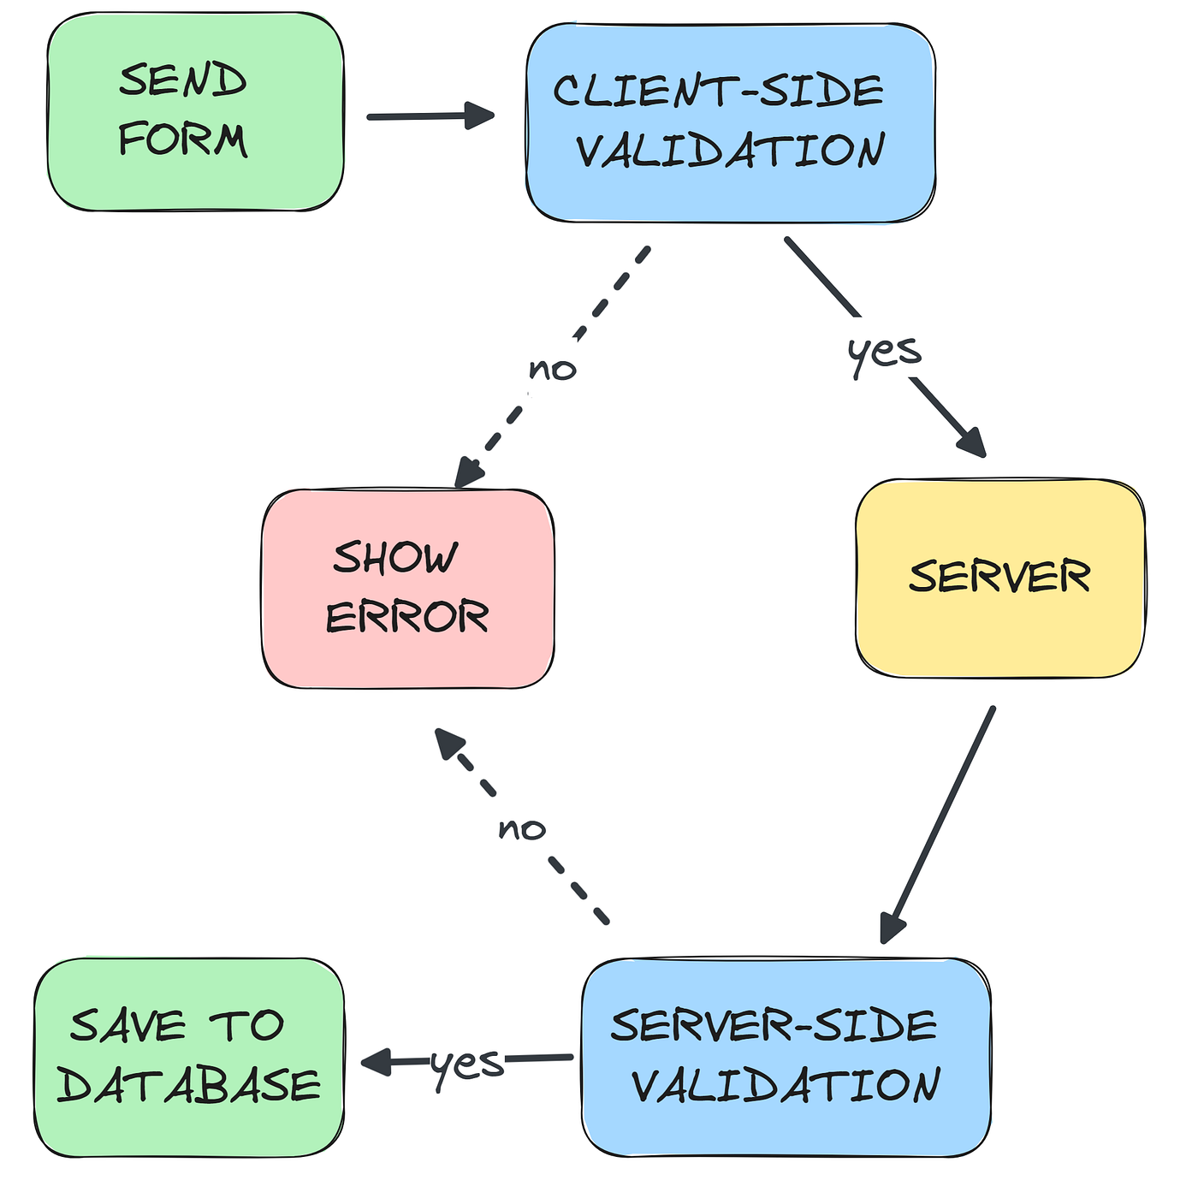
Форми
Създаване
Изпращане
Валидирне
Notes:
В конкретния проект използвам форми за проверка за свободни места и за резервации.
Особеното е, че една и съща форма трябва да се покаже в два случая. Веднъж, когато тя се показва за първи път и полетата са празни – незапълнени. И втори път – след проверка на данните, ако е открита грешка или проблем. Например когато за посочен ден няма достатъчно свободни стаи. Тогава формата се показва повторно, но с вече попълнените данни. Това дава възможност на клиента само да промени данните и да изпрати повторно запитването

Slide 8
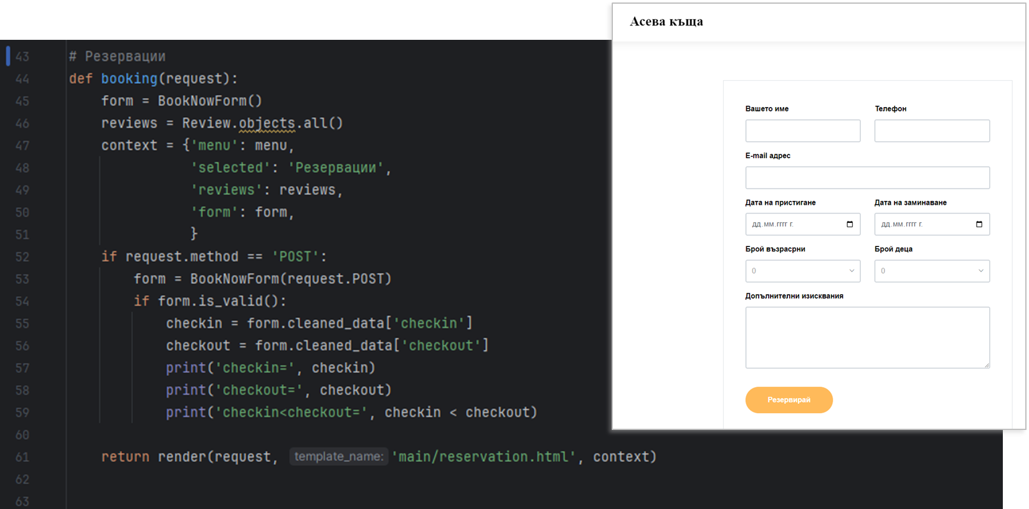
Резервации
Notes:
Зад завесата, образно казано, и в двата случая се извиква един и същи изглед, който изпраща на клиента съответния формуляр и получава и обработва данните от формата, ако има такива. Данните се изпращат с метод POST. Следователно проверяваме дали имаме получени POST данни. Ако няма – формата се показва за първи път – празана. Ако има данните се проверяват, обработват и при проблем се връща на клиента същата форма, но вече попълнена с данни

Slide 9
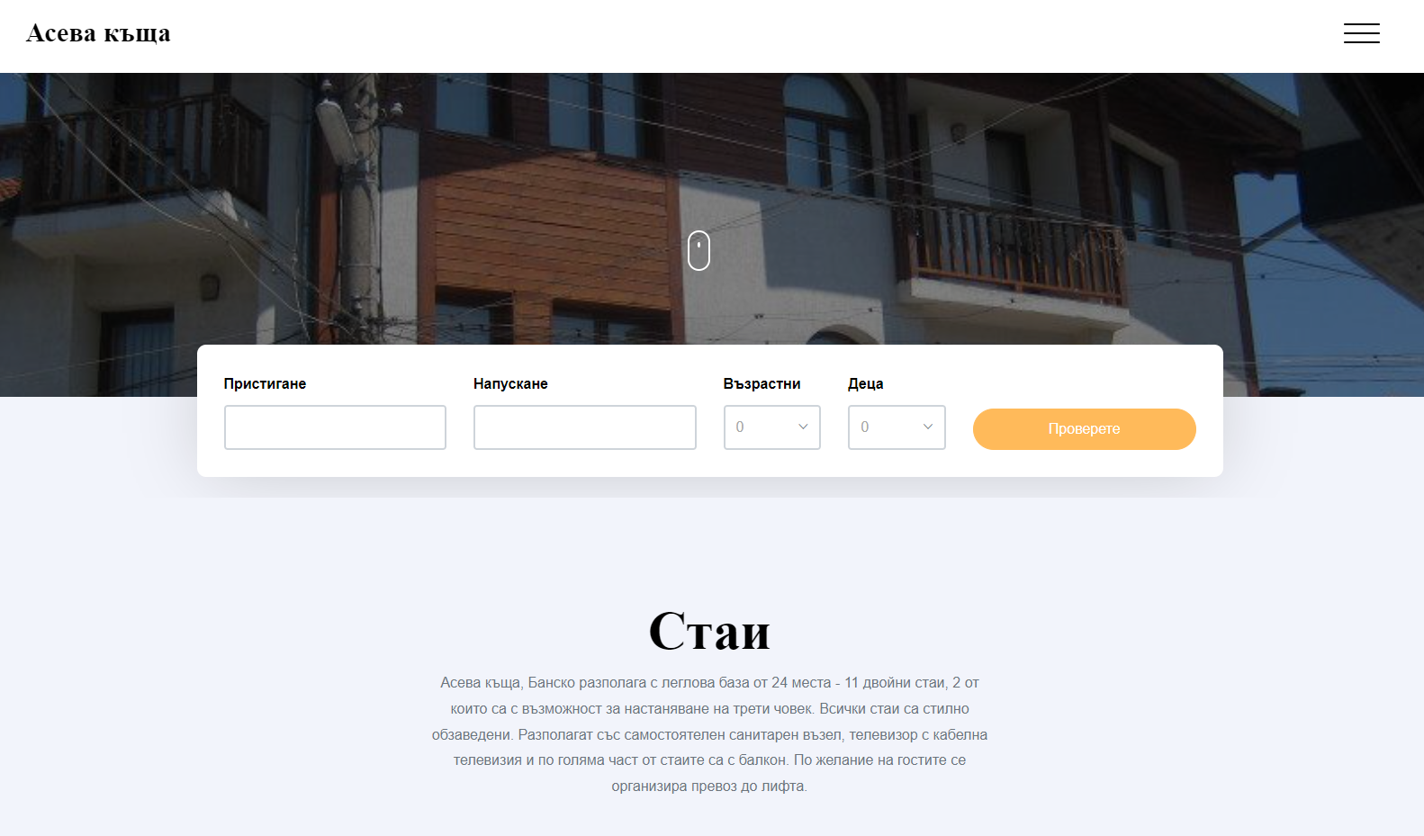
Notes:
Това е моят дипломен проект, надявам се занапред да имам още успешни задачи.
Трябва да се отбележи, че това е реално работещ сайт, но той е тестван само върху тестови сървър. Предстои да се качи на реален хостинг, което ще позволи на реалните потребители да го достъпват и ползват. А както знаем, тестът в реална работна среда е най-сигурния тест.
Надявам се, разработеното от мене приложение, да намери приложение наистина и да спечели интереса на потребителите.

Slide 10
Благодаря за вниманието

